Slide 1
7-7 树与生成树
一、无向树
二、生成树
三、最小生成树

Slide 2
7-7 树与生成树
一、无向树
1、树的定义
2、树的等价定义
3、树的性质

Slide 3
7-7 树与生成树
一、无向树
1、树的定义
定义7-7.1 一个连通无圈无向图称为树。
树叶--树中度数为1 的结点称为树叶。
分枝点（内点）--树中度数大于1的结点称为内点或分枝点。
森林---一个无圈的无向图称为森林，它的每个连通分支都是树。

Slide 4
7-7 树与生成树
2、树的等价定义
定理7-7.1 给定图T,以下关于树的定义是等价的。
（1）连通且无圈的图。
（2）无圈且e=v-1的图，其中e是边数，v是结点数。
（3）连通且e=v-1的图。
（4）无圈，但增加一条新边，得到一个且仅有一个圈。
（5）连通，但删去任一条边后图便不连通。
（6）每一对结点间有一条且仅有一条路。

Slide 5
7-7 树与生成树
证明：证明思路
(1)1=>2
(2)2=>3
(3)3=>4
(4)4=>5
(5)5=>6
(6)6=>1

Slide 6
7-7 树与生成树
(1) 1=>2 即无圈的连通无向图=>无圈且e=v-1。
用数学归纳法证明，对结点数作归纳。
当v=1时，e=0， ∴e=v-1成立。
设v=k时命题成立，当v=k+1时，因树连通而无回
路，所以至少有一个度数为1的结点u（ ？），在T中删去u及其关联边，得k个顶点的树T’,由归纳假设，它有k-1条边。
∴原图T边数为k-1+1, 结点数为k+1
∴e=v-1成立。
∴树是无圈且e=v-1的图。

Slide 7
7-7 树与生成树
（2） 2=>3 即无圈且e=v-1的图=>连通且e=v-1的
图,即证明图是连通的。用反证法来证。
假设T不连通，有k个连通分图T₁，…，T_{k}(k≥2)，
且结点数及边数分别为 v₁，…，v_{k},e₁，…，e_{k,}因每
个连通分图是无圈连通图，故符合树的定义，所以
e_{i}=v_{i}-1(i=1,2,…,k)成立
∴ e=v-k(k>1)，这与e=v-1前提矛盾。
∴ T连通且具有e=v-1的图 。

Slide 8
7-7 树与生成树
(3)3=>4 即T连通且e=v-1的图=>无圈，但增加任一条新边，
得到且仅得到一个圈。
证：(a)证明T无圈，用关于结点个数的归纳法证明。
因T是连通,并且e=v-1的图，故当v=1时，e=v-1=0,无圈
设结点数为v-1时无圈,
当结点数为v时，e=v-1,故至少有一个结点u，使deg(u)=1,
（若不然，即所有结点u有deg(u)≥2，则2e≥2v即e≥v,与假设
e=v-1矛盾。)删去u及其关联边得图T’,则由归纳假设T’无圈，
再加入u及关联边得图T，则T也无圈。
(b)在连通图T中,任意取两点v_{i}和v _{j}使得vi和v j不邻接，因为T连通所以v_{i}和v _{j}之间存在一路经，若增加新边 (v_{i}，v_{j})，则得一圈，且该圈是唯一的( 否则，删去新边,路经中必有圈。)

Slide 9
7-7 树与生成树
(4) 4=>5 即无圈，但增加任一新边，得到且
仅得到一个圈=>连通，但删去任一边，图便
不连通。(n>=2)
证：（a）证明图是连通的（用反证法）。
若图不连通，则存在v_{i}，v_{j}，使v_{i}，v_{j}之间没有
路。显然增加边<v_{i}，v_{j}>不产生圈，与前提矛
盾。
（b）因T无圈，故删去任一边，图便不连通（为？）。

Slide 10
7-7 树与生成树
(5)5=>6
即连通，但删去任一边，图便不连通=>每一对
结点间有唯一的一条通路。
证明（a）证明每一对结点间有一条通路
因为图连通，故任两结点间有一条通路。
（b）证明每一对结点间只有一条通路（用反证法）
若两结点间路径不唯一，则T中有圈（一个定理），删去圈上任一条边，则图仍连通，与假设矛盾。所以，每一对结点间必有唯一的一条通路。

Slide 11
7-7 树与生成树
(6) 6=>1
每一对结点之间有一条且仅有一条路=>无圈的连
通无向图。
（a）证明图是连通的
因每一对结点有唯一的一条通路，故图连通。
（b）证明图中无圈（用反证法）
若图中有圈，则圈上任两结点间有两条不同通路，与题设矛盾。

Slide 12
7-7 树与生成树
3、树的性质
定理7-7.2 结点数大于等于2的任意树，至少有两片树叶。
证：（用反证法证明）
(a)若T中只有一片树叶，
则 Σdeg（v_{i}）≥2（v-1）+1=2v-1。
(b)若T中没有树叶，则Σdeg（v_{i}）≥2v
均与Σdeg（v_{i}）=2e=2（v-1）矛盾 。
故T中之至少有两个树叶（度数为1的结点）。
7-7 树与生成树

Slide 13
7-7 树与生成树
二、生成树
1.生成树定义
若无向图G的一个生成子图T是树，则称T为G的
生成树，T中的边称为树枝。E（G）-E（T）称为树T
的补，其中的每一边称为树T 的弦。
注意:
(1)由树的定义知，只有连通图才有生成树。
(2)连通图的生成树不一定唯一，但至少有一棵，因为通过不断地删去图G中的圈中的边，总能得到一棵生成树。

Slide 14
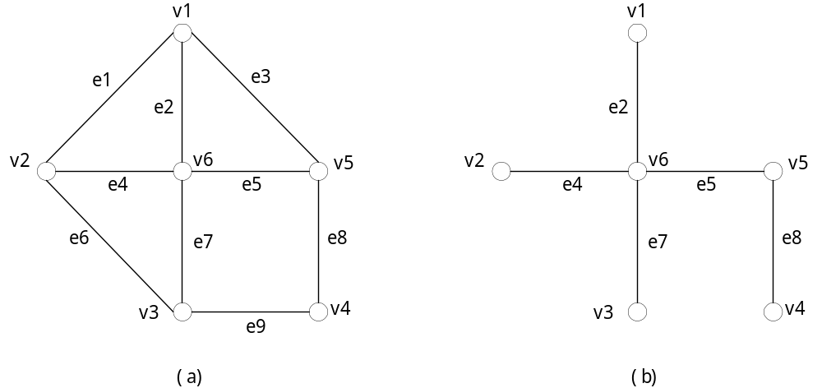
7-7 树与生成树
(3)设连通图G有n个结点，m条边，则G的任一生成树有n-1条边，m-(n-1)条弦，m-n+1称为连通图的秩。
例如，对如下无向连通图（a）。依次取e2 , e4 ,e5 ,e7 ,e8 ,即得一棵生成树（如下图（b）所示）。

Slide 15
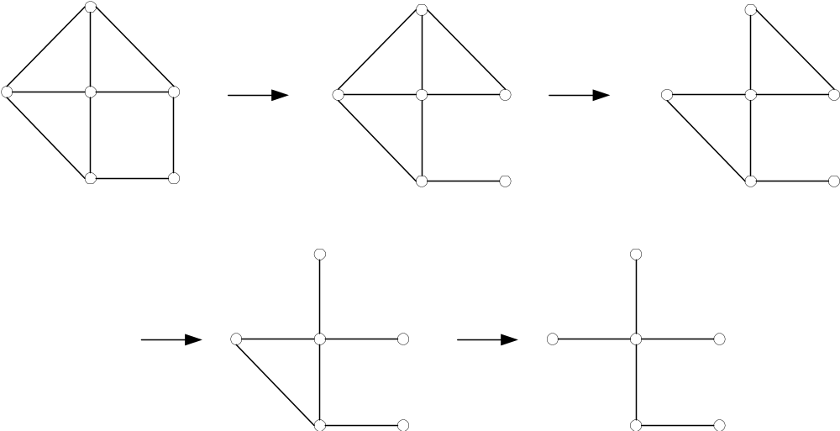
7-7 树与生成树
2、生成树的性质
（1）定理7-7.3 连通图至少有一棵生成树。
证明：（用破圈法可以找到一棵生成树。但是方法不唯一。）

Slide 16
7-7 树与生成树
（2）定理7-7.4 图G中任一条圈和任何一棵生成 树
的补至少有一条公共边。
证：（反证法）若G中一条圈和一生成树的补无
公共边，则表示该圈在该生成树中。这与生成树定
义矛盾。
（3）定理7-7.5 图G中任何一个边割集和任何一棵生
成树至少有一条公共边。
证：（反证法）若G中一个边割集和一生成 树无公
共边，那么删除这个边割集后，所得子图必包含该生
成树，这意味着删除边割集后仍是连通图，与边割集
定义矛盾。
7-7 树与生成树

Slide 17
7-7 树与生成树
三、最小生成树
1、最小生成树定义
设图G=<V，E，W>是赋权连通简单图，其
中每一边的权W(i，j)是非负实数。生成树T的权
定义为W(T)= 树T中所有的边权之和。使W(T）具有最小值的生成树称为G的最小生成树。

Slide 18
7-7 树与生成树
2、最小生成树求法----kruskal算法。
定理7-7. 6（Kruskal） 设连通图G有n个结点，以下算法产生的是最小生成树。
a）选取最小权边e₁，置边i←1；
b）i=n-1结束，否则转c）；
c）设已选择边e₁，e₂，…，e_{i}，在G中选取不同于e₁，e₂，…，e_{i}的边e_{i+1} ，使{e₁ ，e₂ ，…，e_{i}，e_{i+1}}中无圈且e_{i+1}是满足此条件的具有最小权值的边。
d)i←i+1，转b）。
证明：设T₀为由上述算法构造的一个图，它的结点是图G的n个结点，T₀的边是e₁，e₂，…，e_{n-1} 。根据构造， T₀没有圈，由定理7-7.1可知T₀是一棵树，且为图G的生成树。

Slide 19
7-7 树与生成树
下面证明T₀是最小生成树。
设T是图G的一棵最小生成树，若T与T₀相同，则T₀是G的最小生成树。若T与T₀不同，则在T₀中至少有一条边e_{i+1} ，使得e_{i+1}不是T的边，但e₁，e₂，…，e_{i} 是T的边。因为T是树，我们在T中加上边e_{i+1} ，必有一条圈r，而T₀是树，所以r中必存在某条边f不在T₀中。对于树T，若以边e_{i+1}置换f，则得到新的一棵树T’，但树T’的权C(T’)=C(T)+C(e_{i+1} )- C(f)。因为T是最小生成树，故C(T)≤C(T’)即
C(e_{i+1} )-C(f)≥0或C(e_{i+1} ) ≥ C(f)
因为e₁，e₂，…，e_{i+1}是T’的边，所以在T’[{e₁，e₂，…，e_{i} ，e_{i+1} }]中没有圈，故C(e_{i+1} )＞C(f)不可能成立，因为否则，根据kruskal算法，在T₀中，自e₁，e₂，…，e_{i}之后将取f而不是取e_{i+1}，与题设矛盾。于是C(e_{i+1} )=C(f) ，因此T’也是G的一棵最小生成树，但是T’与T₀的公共边比T与T₀的公共边数多1，用T’置换T，重复上面的过程直至得到与T₀有n-1条公共边的最小生成树，这里我们可以断定T₀是最小生成树。

Slide 20
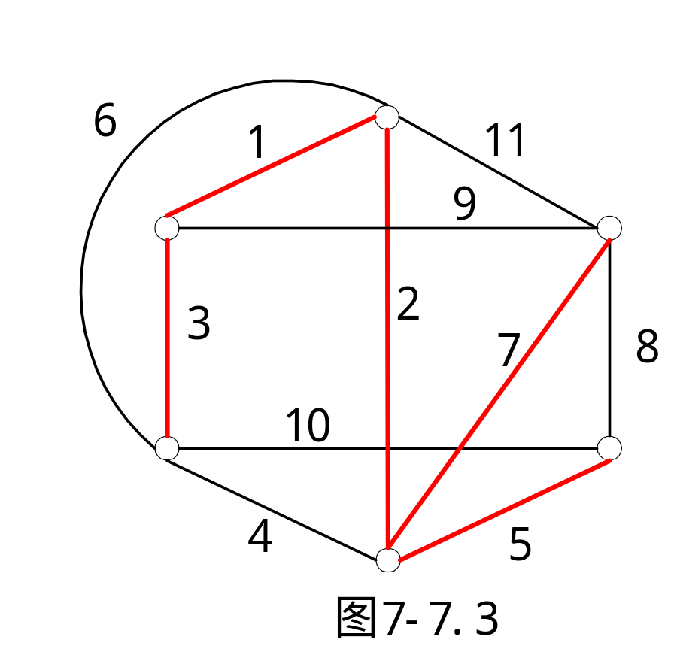
7-7 树与生成树
例1 图中红线所示为最小生成树。
（注：最小生成树也不一定唯一）
7-7 树与生成树

